Slide 1
数论基础
2024 年 7 月
feecle8146

Slide 2
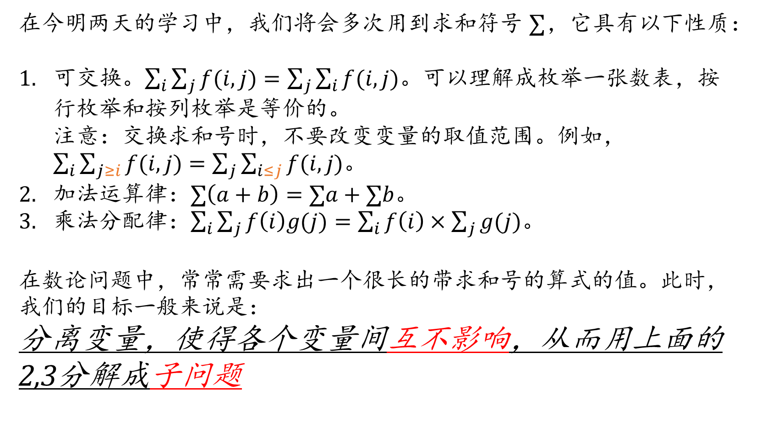
认识求和号
求和号
在今明两天的学习中，我们将会多次用到求和符号 $∑$，它具有以下性质：
可交换。$\sum_{i}{\sum_{j}{f(i,j)}=\sum_{j}{\sum_{i}{f(i,j)}}}$。可以理解成枚举一张数表，按行枚举和按列枚举是等价的。 注意：交换求和号时，不要改变变量的取值范围。例如， $\sum_{i}{\sum_{j≥i}{f(i,j)}=\sum_{j}{\sum_{i≤j}{f(i,j)}}}$。
加法运算律：$∑\left(a+b\right)=∑a+∑b$。
乘法分配律：$\sum_{i}{\sum_{j}{f\left(i\right)g(j)}=\sum_{i}{f\left(i\right)×\sum_{j}{g(j)}}}$。
在数论问题中，常常需要求出一个很长的带求和号的算式的值。此时，我们的目标一般来说是：
分离变量，使得各个变量间互不影响，从而用上面的 2,3分解成子问题

Slide 3
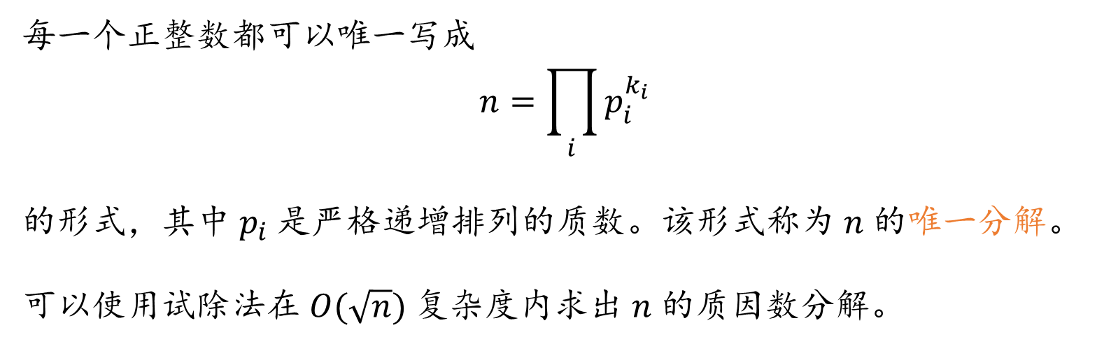
分解质因数
分解质因数
每一个正整数都可以唯一写成
$$n=\prod_{i}{p_{i}^{k_{i}}}$$
的形式，其中 $p_{i}$ 是严格递增排列的质数。该形式称为 $n$ 的唯一分解。
可以使用试除法在 $O(\sqrt{n})$ 复杂度内求出 $n$ 的质因数分解。
for (int i = 2; i * i <= n; i++) {
if (n % i) continue;
p[++cnt] = i;
while (n % i == 0) n /= i, pk[cnt]++;
}

Slide 4
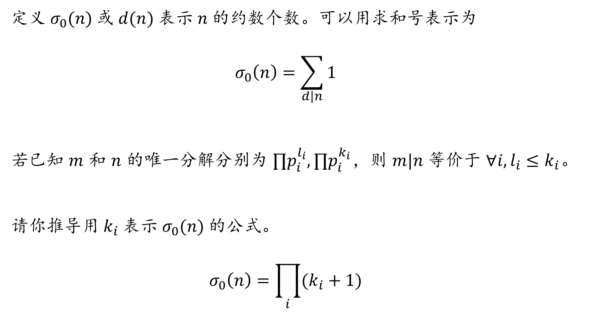
数论函数
约数个数
定义 $σ_{0}(n)$ 或 $d(n)$ 表示 $n$ 的约数个数。可以用求和号表示为
$$σ_{0}\left(n\right)=\sum_{d|n}{1}$$
若已知 $m$ 和 $n$ 的唯一分解分别为 $∏p_{i}^{l_{i}},∏p_{i}^{k_{i}}$，则 $m|n$ 等价于 $∀i,l_{i}≤k_{i}$。
请你推导用 $k_{i}$ 表示 $σ_{0}(n)$ 的公式。
$$σ_{0}\left(n\right)=\prod_{i}{(k_{i}+1)}$$

Slide 5
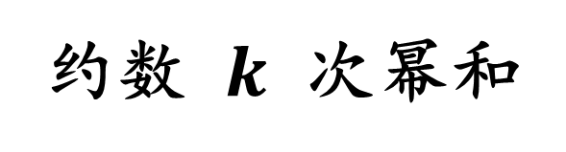
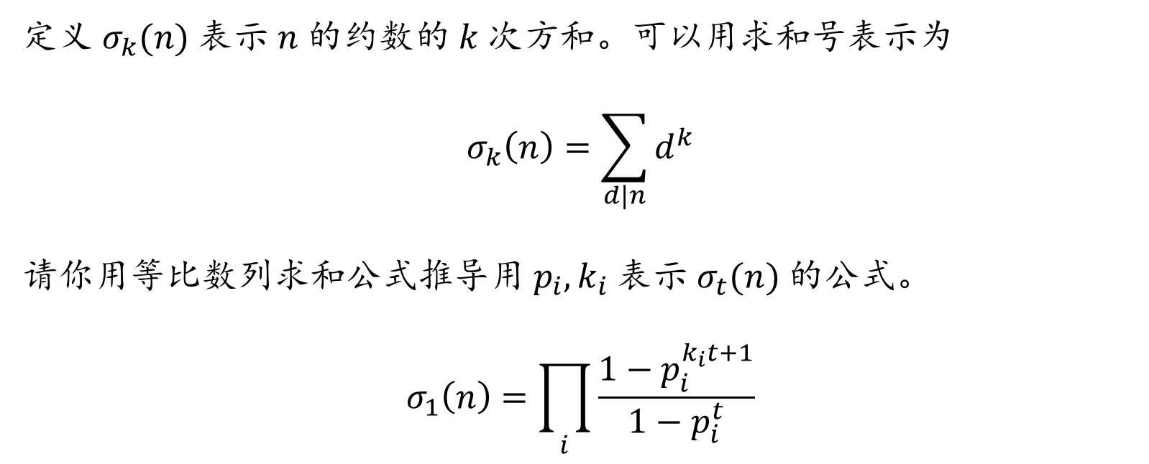
数论函数
约数 $k$ 次幂和
定义 $σ_{k}(n)$ 表示 $n$ 的约数的 $k$ 次方和。可以用求和号表示为
$$σ_{k}\left(n\right)=\sum_{d|n}{d^{k}}$$
请你用等比数列求和公式推导用 $p_{i}, k_{i}$ 表示 $σ_{t}(n)$ 的公式。
$$σ_{1}\left(n\right)=\prod_{i}{\frac{1−p_{i}^{k_{i}t+1}}{1−p_{i}^{t}}}$$

Slide 6
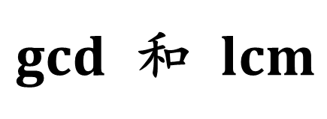
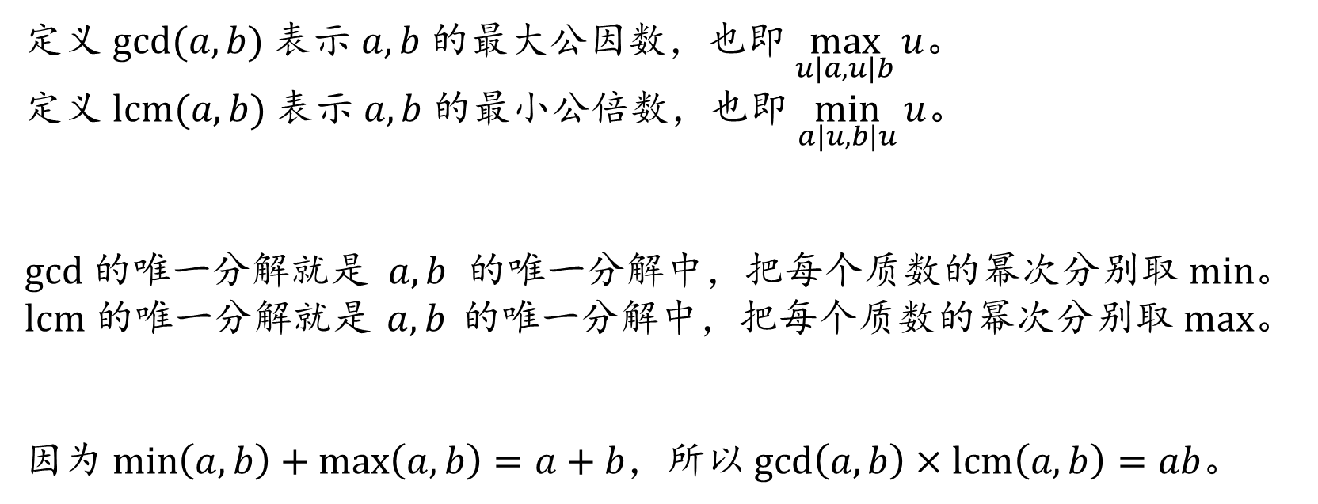
数论函数
$gcd$ 和 $lcm$
定义 $gcd⁡(a,b)$ 表示 $a,b$ 的最大公因数，也即 $\max_{u|a,u|b}{u}$。
定义 $lcm⁡(a,b)$ 表示 $a,b$ 的最小公倍数，也即 $\min_{a|u,b|u}{u}$。
gcd 的唯一分解就是 $a,b$ 的唯一分解中，把每个质数的幂次分别取 min。
lcm 的唯一分解就是 $a,b$ 的唯一分解中，把每个质数的幂次分别取 max。
因为 $\min\left(a,b\right)+\max\left(a,b\right)=a+b$，所以 $\gcd\left(a,b\right)×lcm\left(a,b\right)=ab$。

Slide 7
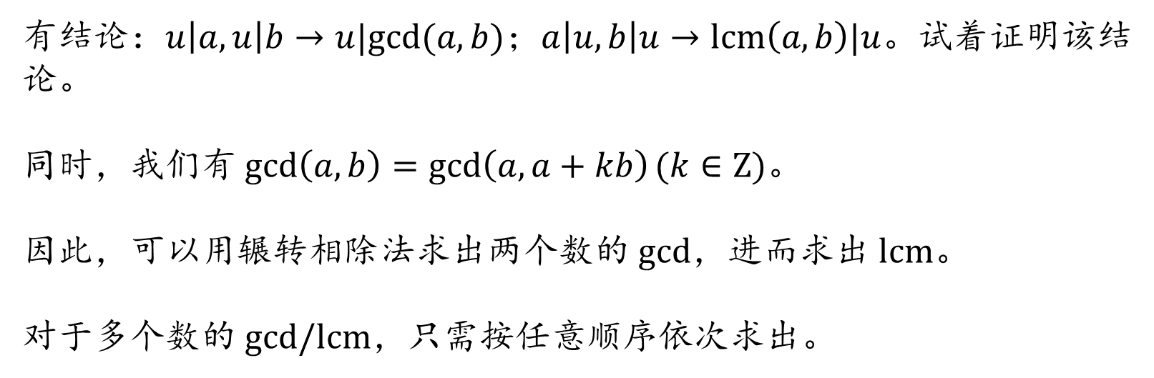
数论函数
$gcd$ 和 $lcm$
有结论：$u\left|a,u\right|b→u|gcd⁡(a,b)$；$a\left|u,b\right|u→lcm\left(a,b\right)|u$。试着证明该结论。
同时，我们有 $\gcd\left(a,b\right)=\gcd\left(a,a+kb\right)(k∈Z)$。
因此，可以用辗转相除法求出两个数的 gcd，进而求出 lcm。
对于多个数的 gcd/lcm，只需按任意顺序依次求出。
int gcd(int a, int b) { return !b ? a : gcd(b, a % b); }

Slide 8
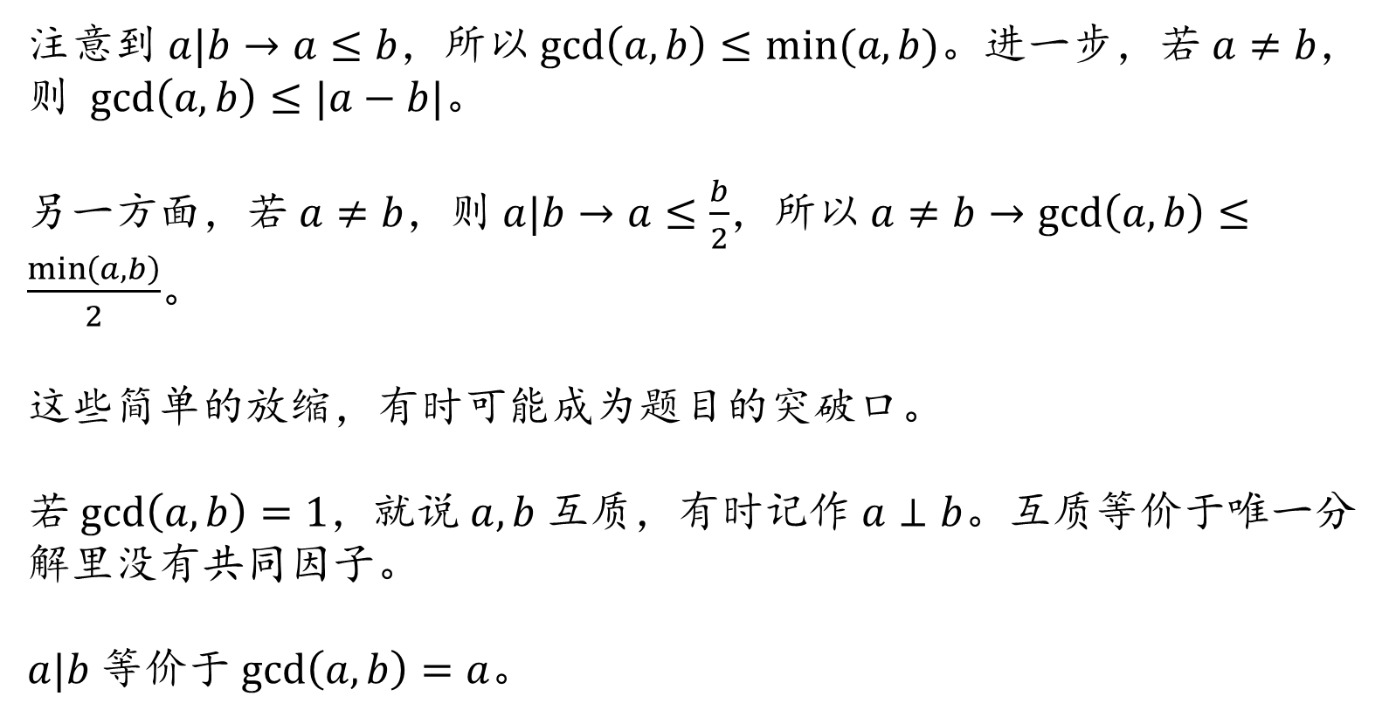
数论函数
$gcd$ 和 $lcm$
注意到 $a|b→a≤b$，所以 $\gcd\left(a,b\right)≤min⁡(a,b)$。进一步，若 $a≠b$，则 $\gcd\left(a,b\right)≤|a−b|$。
另一方面，若 $a≠b$，则 $a|b→a≤\frac{b}{2}$，所以 $a≠b→\gcd\left(a,b\right)≤\frac{\min\left(a,b\right)}{2}$。
这些简单的放缩，有时可能成为题目的突破口。
若 $\gcd\left(a,b\right)=1$，就说 $a,b$ 互质，有时记作 $a⊥b$。互质等价于唯一分解里没有共同因子。
$a|b$ 等价于 $\gcd\left(a,b\right)=a$。

Slide 9
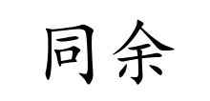
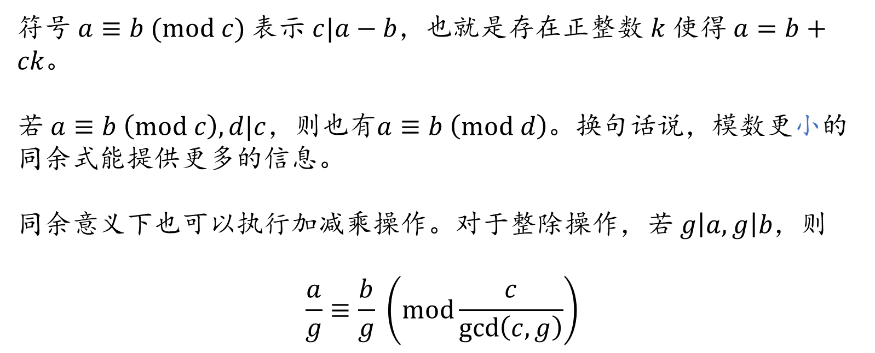
数论函数
$$同余$$
符号 $a≡b (mod c)$ 表示 $c|a−b$，也就是存在正整数 $k$ 使得 $a=b+ck。$
若 $a≡b \left(mod c\right),d|c$，则也有$a≡b \left(mod d\right)$。换句话说，模数更小的同余式能提供更多的信息。
同余意义下也可以执行加减乘操作。对于整除操作，若 $g\left|a,g\right|b$，则
$$\frac{a}{g}≡\frac{b}{g} \left(mod\frac{c}{\gcd\left(c,g\right)}\right)$$

Slide 10
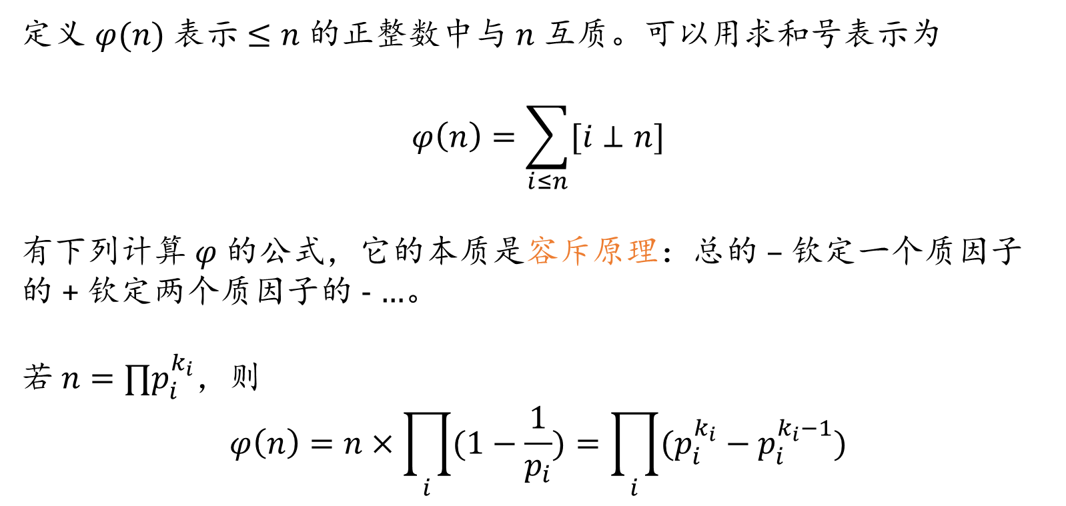
数论函数
欧拉函数
定义 $φ(n)$ 表示 $≤n$ 的正整数中与 $n$ 互质。可以用求和号表示为
$$φ\left(n\right)=\sum_{i≤n}{[i⊥n]}$$
有下列计算 $φ$ 的公式，它的本质是容斥原理：总的 – 钦定一个质因子的 + 钦定两个质因子的 - …。
若 $n=∏p_{i}^{k_{i}}$，则
$$φ\left(n\right)=n×\prod_{i}{(1−\frac{1}{p_{i}})}=\prod_{i}{(p_{i}^{k_{i}}−p_{i}^{k_{i}−1})}$$

Slide 11

积性函数
积性函数是指满足如下性质的函数：若 $a⊥b$，则 $f\left(ab\right)=f\left(a\right)f(b)$。
由于不同质数的幂次互质，所以如果知道唯一分解，积性函数的求值就只需要求出质数幂处的值，也就是
$$f\left(n\right)=∏f(p_{i}^{k_{i}})$$
类似地，完全积性函数是指，$∀a,b,f\left(ab\right)=f\left(a\right)f(b)$ 的函数。
此时，只需知道质数处的值就能求出任意 $f(n)$：
$$f\left(n\right)=∏f{\left(p_{i}\right)}^{k_{i}}$$
前面提到的 $σ_{k},φ$ 都是积性函数，但不是完全积性函数。

Slide 12
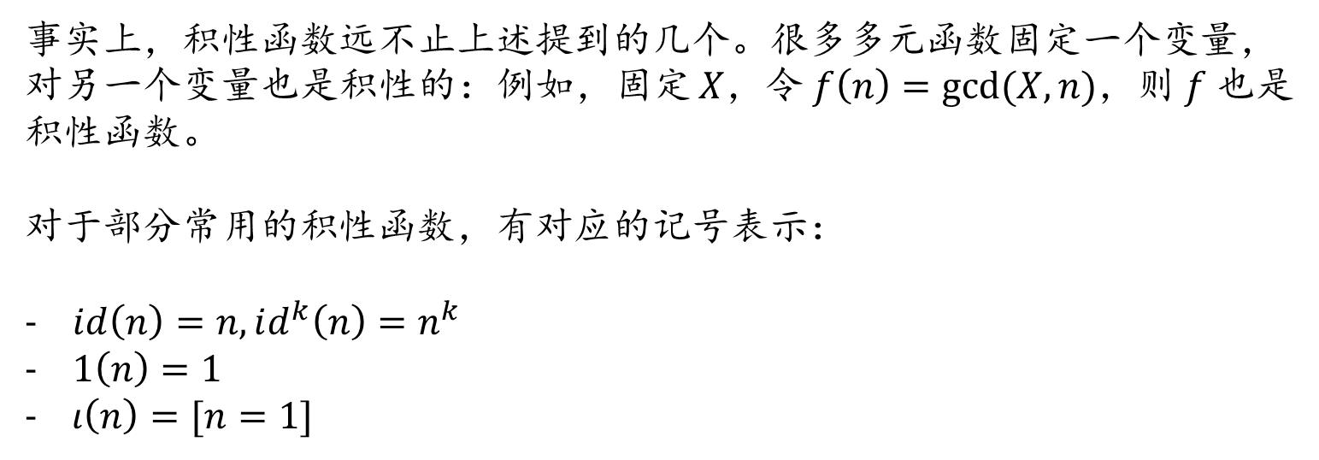
积性函数
事实上，积性函数远不止上述提到的几个。很多多元函数固定一个变量，对另一个变量也是积性的：例如，固定 $X$，令 $f\left(n\right)=gcd⁡(X,n)$，则 $f$ 也是积性函数。
对于部分常用的积性函数，有对应的记号表示：
$id\left(n\right)=n,id^{k}\left(n\right)=n^{k}$
$1\left(n\right)=1$
$ι\left(n\right)=[n=1]$

Slide 13
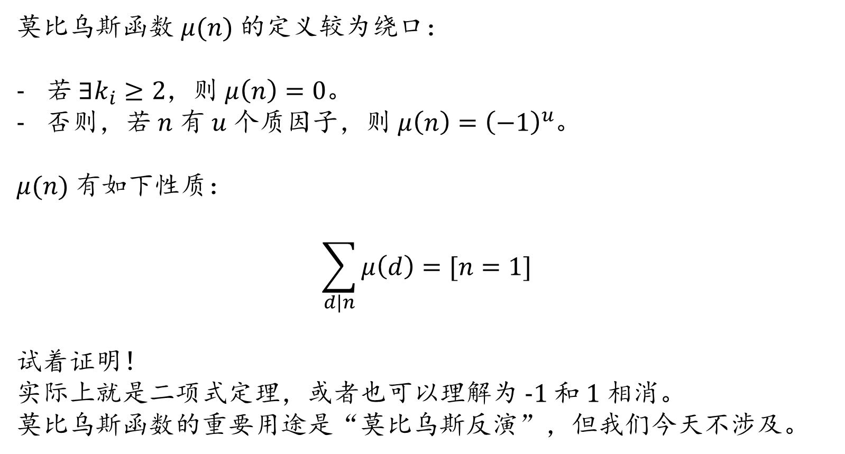
数论函数
莫比乌斯函数
莫比乌斯函数 $μ(n)$ 的定义较为绕口：
若 $∃k_{i}≥2$，则 $μ\left(n\right)=0$。
否则，若 $n$ 有 $u$ 个质因子，则 $μ\left(n\right)={\left(−1\right)}^{u}$。
$μ(n)$ 有如下性质：
$$\sum_{d|n}{μ\left(d\right)=[n=1]}$$
试着证明！
实际上就是二项式定理，或者也可以理解为 -1 和 1 相消。
莫比乌斯函数的重要用途是“莫比乌斯反演”，但我们今天不涉及。

Slide 14
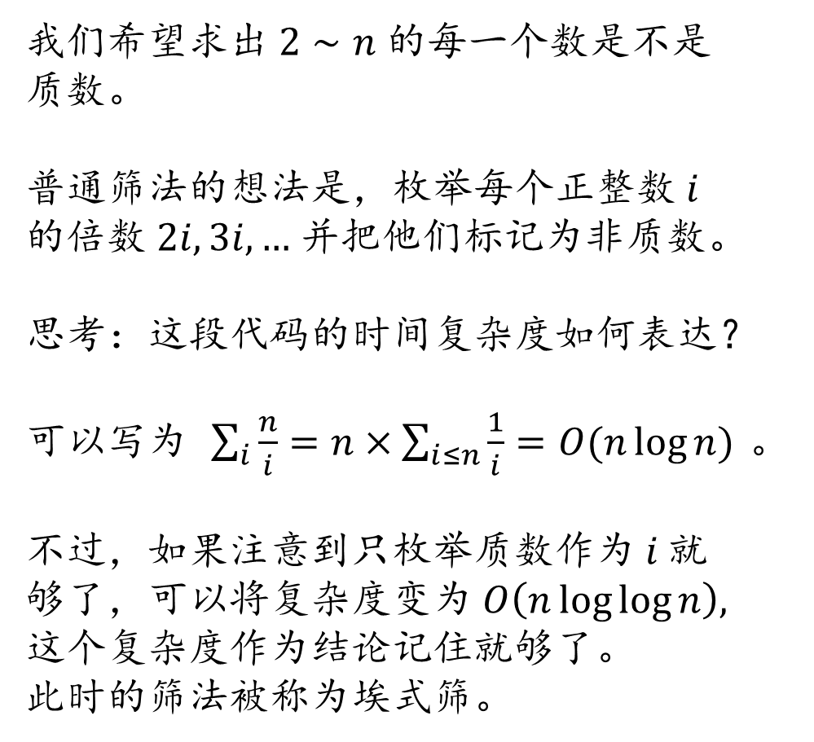
筛法
埃式筛
我们希望求出 $2∼n$ 的每一个数是不是质数。
普通筛法的想法是，枚举每个正整数 $i$ 的倍数 $2i,3i,…$ 并把他们标记为非质数。
思考：这段代码的时间复杂度如何表达？
可以写为 $\sum_{i}{\frac{n}{i}}=n×\sum_{i≤n}{\frac{1}{i}}=O(n\log{n})$。
不过，如果注意到只枚举质数作为 $i$ 就够了，可以将复杂度变为 $O\left(n\log{\log{n}}\right),$这个复杂度作为结论记住就够了。
此时的筛法被称为埃式筛。
for (int i = 2; i <= n; i++) {
for (int j = i + i; j <= n; j += i) {
vst[j] = 1;
}
}
for (int i = 2; i <= n; i++) {
if (vst[i]) continue;
for (int j = i + i; j <= n; j += i) {
vst[j] = 1;
}
}

Slide 15
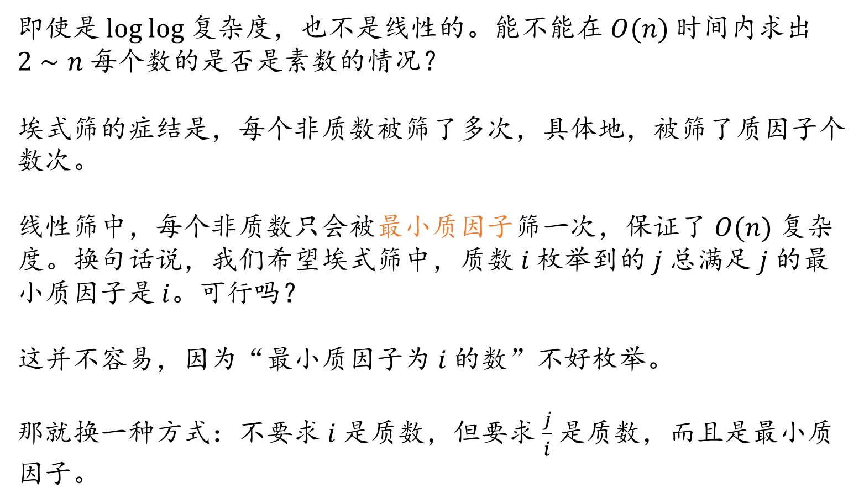
筛法
线性筛
即使是 log log 复杂度，也不是线性的。能不能在 $O(n)$ 时间内求出 $2∼n$ 每个数的是否是素数的情况？
埃式筛的症结是，每个非质数被筛了多次，具体地，被筛了质因子个数次。
线性筛中，每个非质数只会被最小质因子筛一次，保证了 $O(n)$ 复杂度。换句话说，我们希望埃式筛中，质数$i$ 枚举到的 $j$ 总满足 $j$ 的最小质因子是 $i$。可行吗？
这并不容易，因为“最小质因子为 $i$ 的数”不好枚举。
那就换一种方式：不要求 $i$ 是质数，但要求 $\frac{j}{i}$ 是质数，而且是最小质因子。

Slide 16
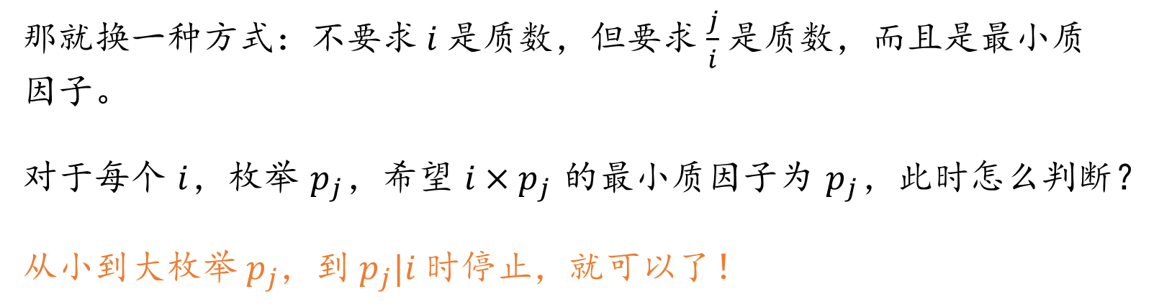
筛法
线性筛
那就换一种方式：不要求 $i$ 是质数，但要求 $\frac{j}{i}$ 是质数，而且是最小质因子。
对于每个 $i$，枚举 $p_{j}$，希望 $i×p_{j}$ 的最小质因子为 $p_{j}$，此时怎么判断？
从小到大枚举 $p_{j}$，到 $p_{j}|i$ 时停止，就可以了！
for (int i = 2; i <= n; i++) {
if (!vst[i]) {
p[++cnt] = i;
}
for (int j = 1; j <= cnt && i * p[j] <= n; j++) {
vst[i * p[j]] = 1;
if (i % p[j] == 0) break;
}
}

Slide 17
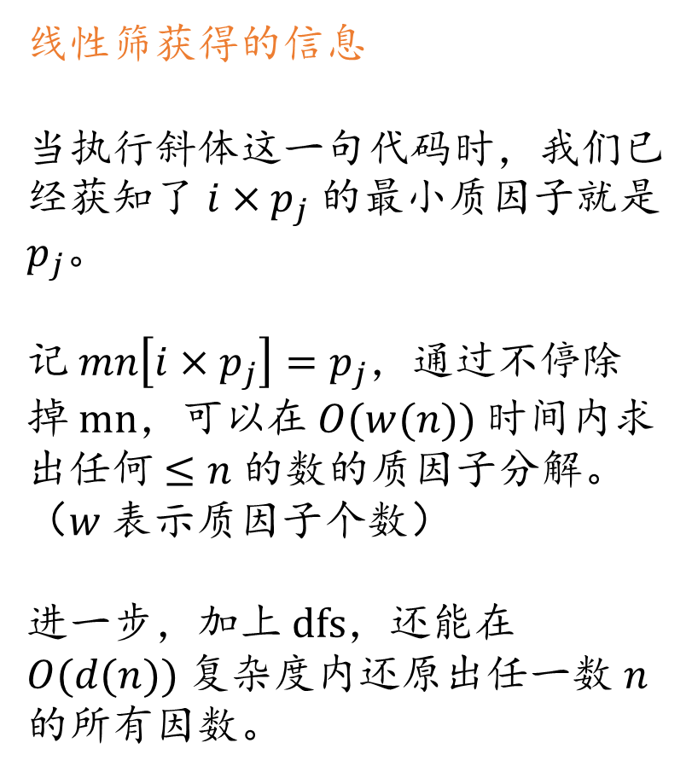
筛法
线性筛
线性筛获得的信息
当执行斜体这一句代码时，我们已经获知了 $i×p_{j}$ 的最小质因子就是 $p_{j}$。
记 $mn\left[i×p_{j}\right]=p_{j}$，通过不停除掉 mn，可以在 $O(w(n))$ 时间内求出任何 $≤n$ 的数的质因子分解。（$w$ 表示质因子个数）
进一步，加上 dfs，还能在 $O(d(n))$ 复杂度内还原出任一数 $n$ 的所有因数。
for (int i = 2; i <= n; i++) {
if (!vst[i]) {
p[++cnt] = i;
}
for (int j = 1; j <= cnt && i * p[j] <= n; j++) {
vst[i * p[j]] = 1;
if (i % p[j] == 0) break;
}
}

Slide 18
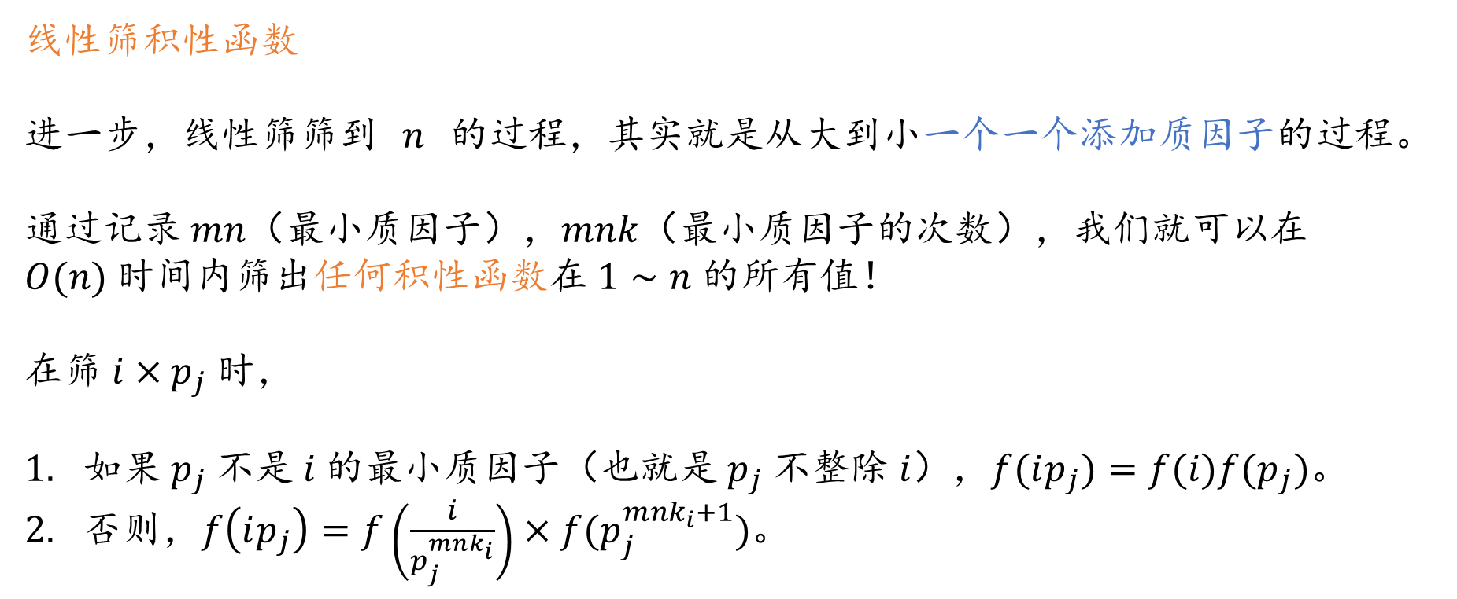
筛法
线性筛
线性筛积性函数
进一步，线性筛筛到 $n$ 的过程，其实就是从大到小一个一个添加质因子的过程。
通过记录 $mn$（最小质因子），$mnk$（最小质因子的次数），我们就可以在 $O(n)$ 时间内筛出任何积性函数在 $1∼n$ 的所有值！
在筛 $i×p_{j}$ 时，
如果$p_{j}$ 不是 $i$ 的最小质因子（也就是 $p_{j}$ 不整除 $i$），$f(ip_{j})=f(i)f(p_{j})$。
否则，$f\left(ip_{j}\right)=f\left(\frac{i}{p_{j}^{mnk_{i}}}\right)×f(p_{j}^{mnk_{i}+1})$。

Slide 19
筛法
线性筛
for (int i = 2; i <= n; i++) {
if (!vst[i]) {
p[++cnt] = i, d[i] = 2, mnk[i] = 1;
}
for (int j = 1; j <= cnt && i * p[j] <= n; j++) {
vst[i * p[j]] = 1;
if (i % p[j] == 0) {
mnk[i * p[j]] = mnk[i] + 1;
d[i * p[j]] = d[i] / (mnk[i] + 1) * (mnk[i] + 2);
break;
} else {
mnk[i * p[j]] = 1;
d[i * p[j]] = d[i] * 2;
}
}
}
线性筛积性函数
线性筛约数个数：

Slide 20
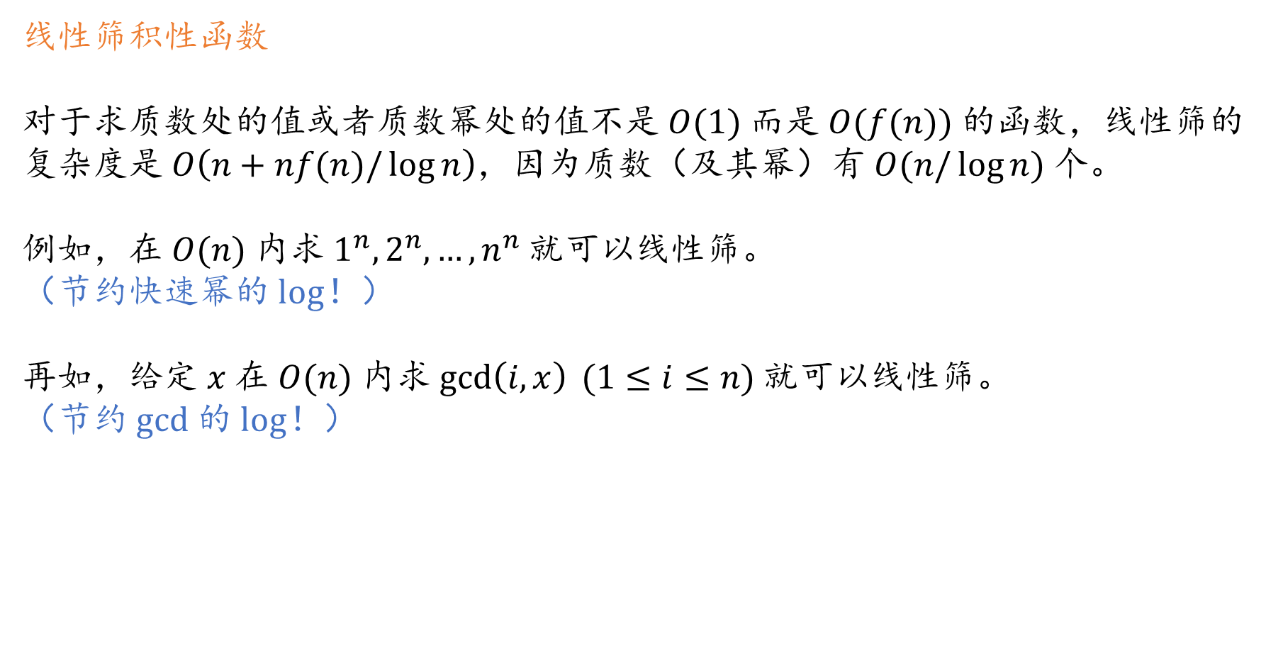
筛法
线性筛
线性筛积性函数
对于求质数处的值或者质数幂处的值不是 $O(1)$ 而是 $O(f(n))$ 的函数，线性筛的复杂度是 $O\left(n+nf(n)/\log{n}\right)$，因为质数（及其幂）有 $O(n/\log{n})$ 个。
例如，在 $O(n)$ 内求 $1^{n},2^{n},…,n^{n}$ 就可以线性筛。
（节约快速幂的 log！）
再如，给定 $x$ 在 $O(n)$ 内求 $\gcd\left(i,x\right) (1≤i≤n)$ 就可以线性筛。
（节约 gcd 的 log！）

Slide 21

筛法
线性筛
for (int i = 2; i <= n; i++) {
if (!vst[i]) {
p[++cnt] = i, pk[i] = i;
}
if (pk[i] == i) {
val[i] = gcd(i, x); // i 为质数幂
}
for (int j = 1; j <= cnt && i * p[j] <= n; j++) {
vst[i * p[j]] = 1;
if (i % p[j] == 0) {
pk[i * p[j]] = pk[i] * p[j];
val[i * p[j]] = val[i] / val[pk[i]] * val[pk[i] * p[j]];
break;
} else {
pk[i * p[j]] = p[j];
val[i * p[j]] = val[i] * val[p[j]];
}
}
}
线性筛积性函数
线性筛 $gcd⁡(i,x)$：
（同时也代表了
线性筛一般函数）

Slide 22
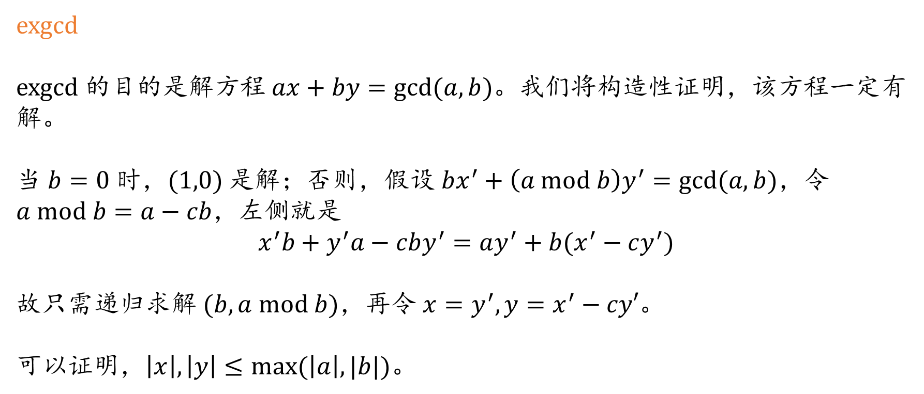
exgcd
exgcd
exgcd
exgcd 的目的是解方程 $ax+by=gcd(a,b)$。我们将构造性证明，该方程一定有解。
当 $b=0$ 时，$(1,0)$ 是解；否则，假设 $bx^{′}+\left(a mod b\right)y^{′}=gcd⁡(a,b)$，令 $a mod b=a−cb$，左侧就是
$$x^{′}b+y^{′}a−cby^{′}=ay^{′}+b(x^{′}−cy^{′})$$
故只需递归求解 $(b,a mod b)$，再令 $x=y^{′},y=x^{′}−cy′$。
可以证明，$\left|x\right|,\left|y\right|≤max⁡(\left|a\right|,|b|)$。
void Exgcd(int a, int b, int &x, int &y) {
if (!b) return x = 1, y = 0, void();
int xx, yy;
Exgcd(b, a % b, xx, yy);
x = yy, y = xx - (a / b) * yy;
}

Slide 23
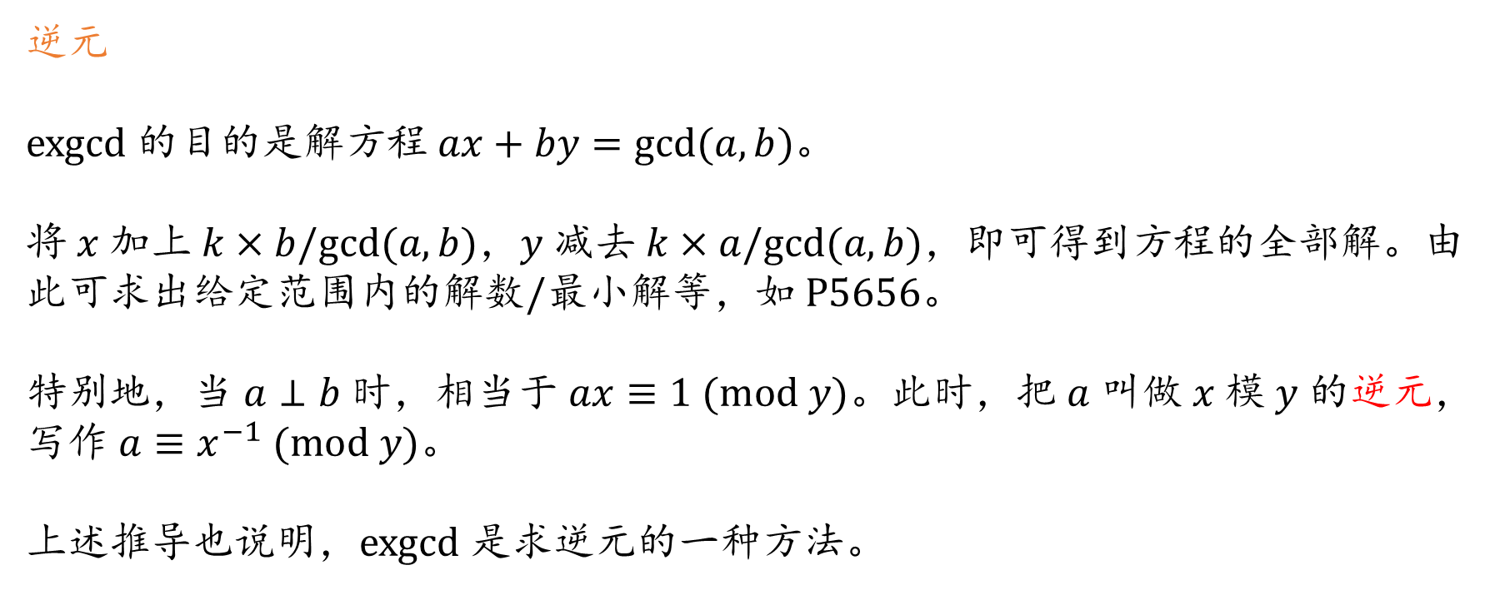
exgcd
逆元
逆元
exgcd 的目的是解方程 $ax+by=gcd(a,b)$。
将 $x$ 加上 $k×b/gcd⁡(a,b)$，$y$ 减去 $k×a/gcd⁡(a,b)$，即可得到方程的全部解。由此可求出给定范围内的解数/最小解等，如 P5656。
特别地，当 $a⊥b$ 时，相当于 $ax≡1 (mod y)$。此时，把 $a$ 叫做 $x$ 模 $y$ 的逆元，写作 $a≡x^{−1} (mod y)。$
上述推导也说明，exgcd 是求逆元的一种方法。

Slide 24
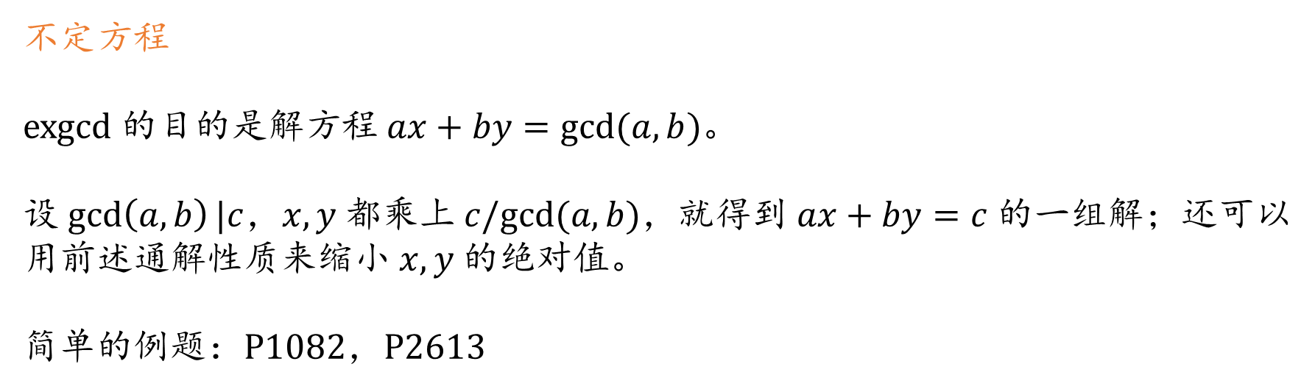
exgcd
不定方程
不定方程
exgcd 的目的是解方程 $ax+by=gcd(a,b)$。
设 $\gcd\left(a,b\right)|c$，$x,y$ 都乘上 $c/gcd⁡(a,b)$，就得到 $ax+by=c$ 的一组解；还可以用前述通解性质来缩小 $x,y$ 的绝对值。
简单的例题：P1082，P2613

Slide 25
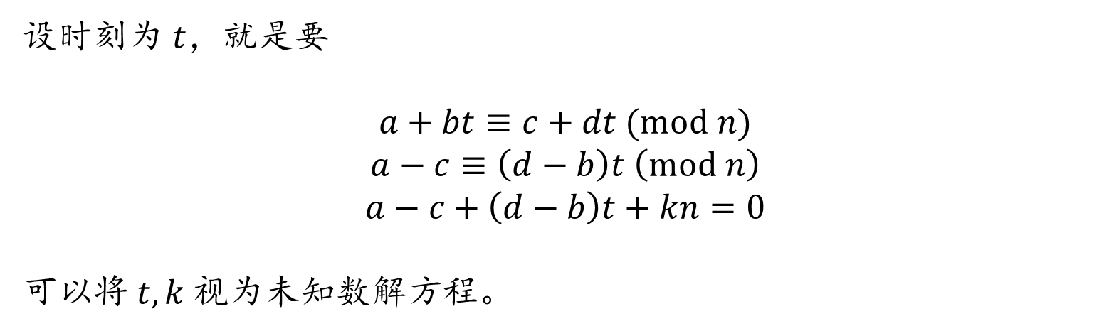
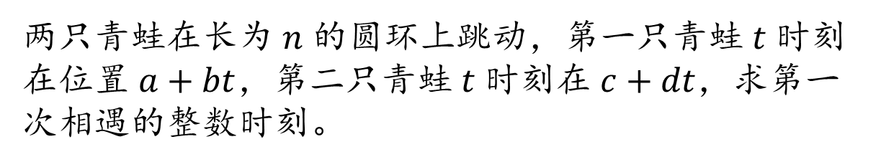
试看看！
青蛙的约会
P1516
两只青蛙在长为 $n$ 的圆环上跳动，第一只青蛙 $t$ 时刻在位置 $a+bt$，第二只青蛙 $t$ 时刻在 $c+dt$，求第一次相遇的整数时刻。
设时刻为 $t$，就是要
$$a+bt≡c+dt (mod n)$$
$$a−c≡\left(d−b\right)t \left(mod n\right)$$
$$a−c+\left(d−b\right)t+kn=0$$
可以将 $t,k$ 视为未知数解方程。

Slide 26
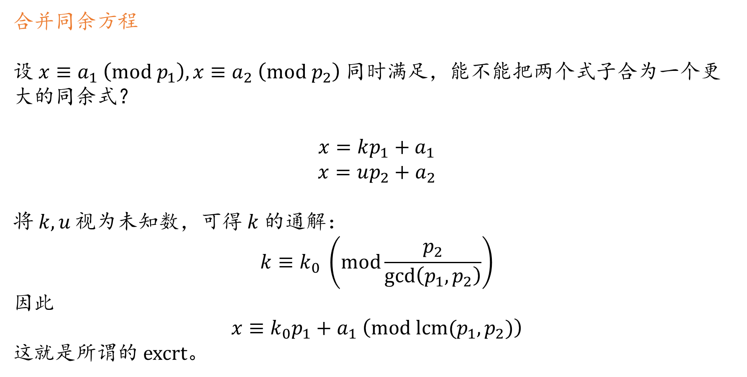
exgcd
excrt
合并同余方程
设 $x≡a_{1} \left(mod p_{1}\right),x≡a_{2} \left(mod p_{2}\right)$ 同时满足，能不能把两个式子合为一个更大的同余式？
$$x=kp_{1}+a_{1}$$
$$x=up_{2}+a_{2}$$
将 $k,u$ 视为未知数，可得 $k$ 的通解：
$$k≡k_{0} \left(mod\frac{p_{2}}{\gcd\left(p_{1},p_{2}\right)}\right)$$
因此
$$x≡k_{0}p_{1}+a_{1} \left(mod lcm(p_{1},p_{2})\right)$$
这就是所谓的 excrt。

Slide 27
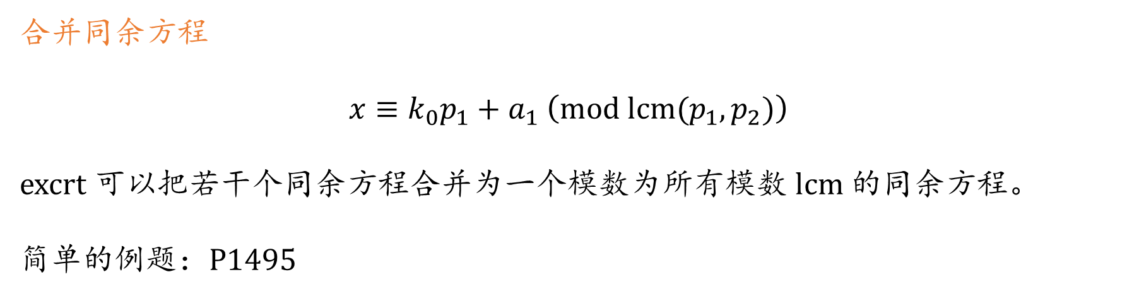
exgcd
excrt
合并同余方程
$$x≡k_{0}p_{1}+a_{1} \left(mod lcm(p_{1},p_{2})\right)$$
excrt 可以把若干个同余方程合并为一个模数为所有模数 lcm 的同余方程。
简单的例题：P1495

Slide 28

试看看！
屠龙勇士
P4774
有 $n$ 条龙，第 $i$ 条龙初始生命值为 $a_{i}$，恢复力为 $p_{i}$。你有 $n$ 把一次性剑，第 $i$ 把剑攻击力为 $b_{i}$。
你会按照编号依次攻击龙，攻击每条龙时，选择当前拥有的 $b_{j}≤a_{i}$ 的剑中，$b_{j}$ 最大的一把。若不存在，则选择 $b_{j}$ 最小的一把。然后，连续攻击第 $i$ 条龙 $X$ 次，造成它的生命值减少 $b_{j}X；$然后，它的生命值每时刻回复 $p_{i}。$若某个时刻生命值为 $0$，则龙死亡。
你需要选定 $X$，使得所有龙都会死亡。
就是要 $b_{j}X≥a_{i}$ 且 $b_{j}X≡a_{i} (mod p_{i})$。

Slide 29
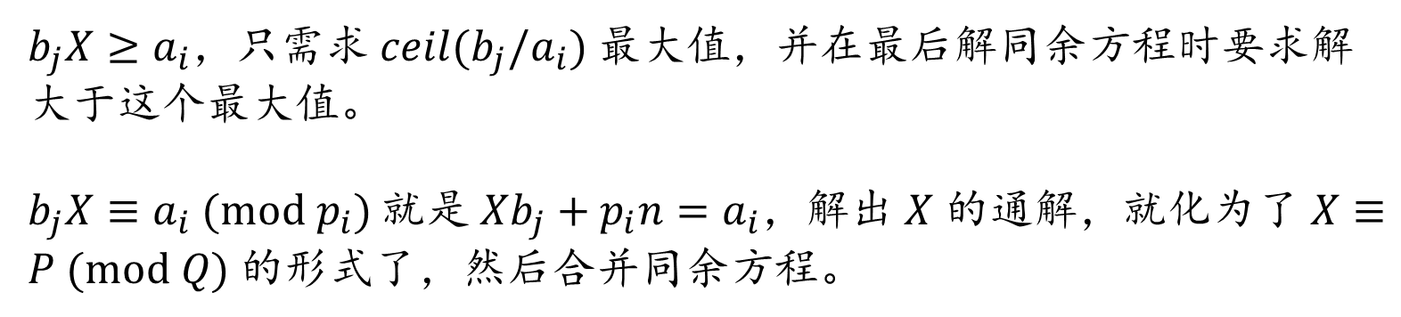
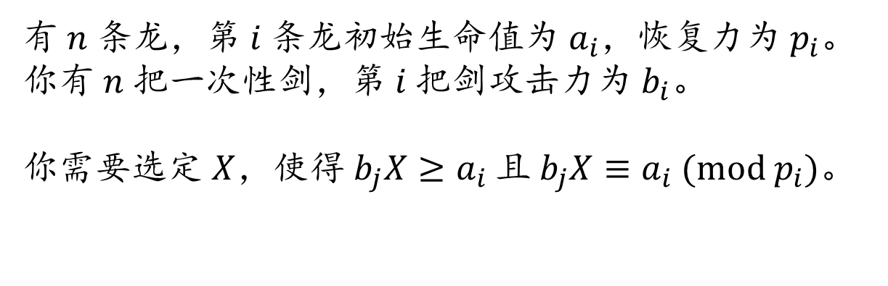
试看看！
屠龙勇士
P4774
有 $n$ 条龙，第 $i$ 条龙初始生命值为 $a_{i}$，恢复力为 $p_{i}$。你有 $n$ 把一次性剑，第 $i$ 把剑攻击力为 $b_{i}$。
你需要选定 $X$，使得 $b_{j}X≥a_{i}$ 且 $b_{j}X≡a_{i} (mod p_{i})$。
$b_{j}X≥a_{i}$，只需求 $ceil(b_{j}/a_{i})$ 最大值，并在最后解同余方程时要求解大于这个最大值。
$b_{j}X≡a_{i} (mod p_{i})$ 就是 $Xb_{j}+p_{i}n=a_{i}$，解出 $X$ 的通解，就化为了 $X≡P (mod Q)$ 的形式了，然后合并同余方程。

Slide 30
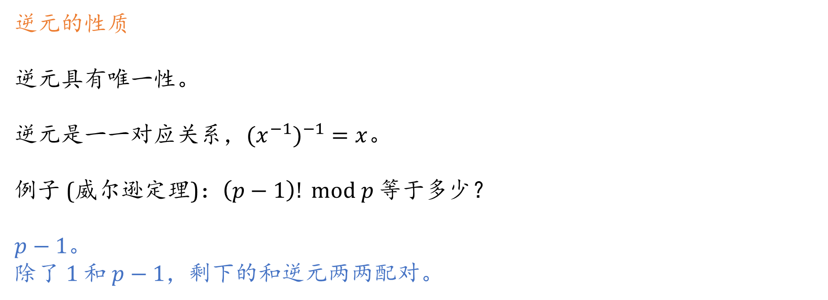
exgcd
逆元
逆元的性质
逆元具有唯一性。
逆元是一一对应关系，${{(x}^{−1})}^{−1}=x$。
例子 (威尔逊定理)：$\left(p−1\right)! mod p$ 等于多少？
$p−1$。
除了 1 和 $p−1$，剩下的和逆元两两配对。

Slide 31
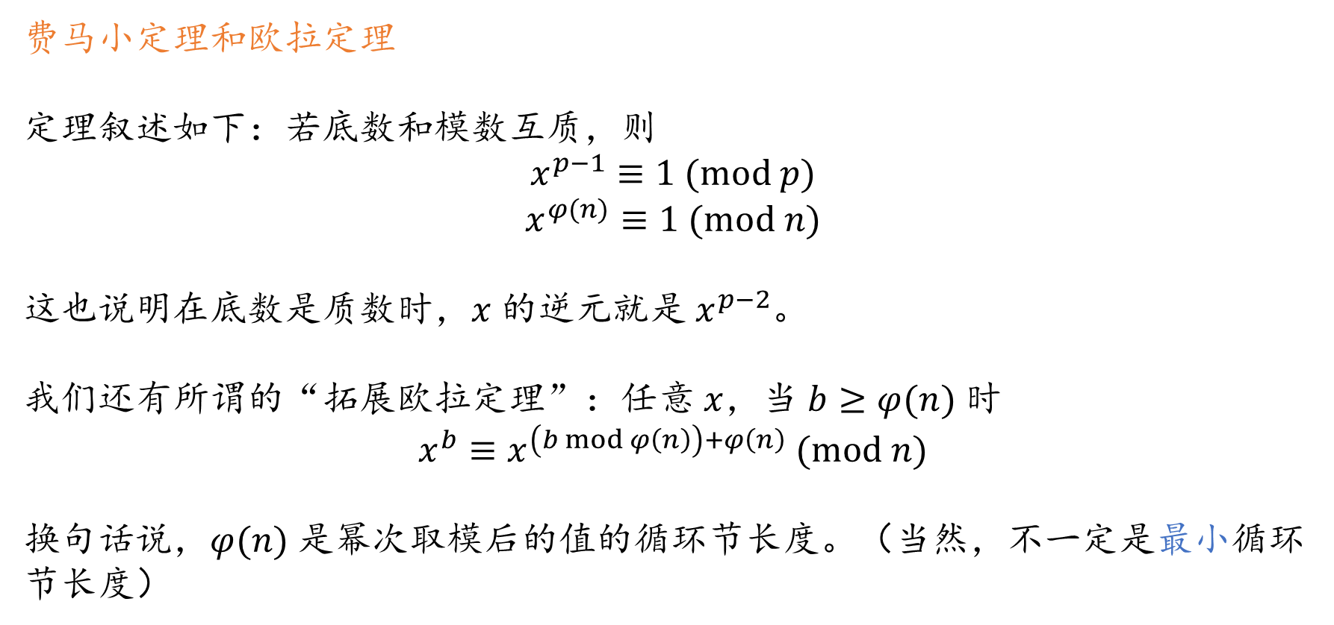
费马小定理和欧拉定理
逆元
费马小定理和欧拉定理
定理叙述如下：若底数和模数互质，则
$$x^{p−1}≡1 (mod p)$$
$$x^{φ(n)}≡1 (mod n)$$
这也说明在底数是质数时，$x$ 的逆元就是 $x^{p−2}$。
我们还有所谓的“拓展欧拉定理”：任意 $x$，当 $b≥φ(n)$ 时
$$x^{b}≡x^{\left(b mod φ\left(n\right)\right)+φ\left(n\right)} (mod n)$$
换句话说，$φ(n)$ 是幂次取模后的值的循环节长度。（当然，不一定是最小循环节长度）

Slide 32
小结
今天我们学习了：
同余的基本性质。
常见积性函数的定义及求法。
exgcd，excrt 算法。
逆元的定义及求法。
到此为止的数论知识都较为简单，需要注意以下几点：
分质因子考虑问题是常见的思维方式，例如摸底测试第二题。
线性筛可以筛任何积性函数，方法就是记录最小质因子的幂次。
许多同余问题都可以转化为不定方程，exgcd 求通解。

Slide 33
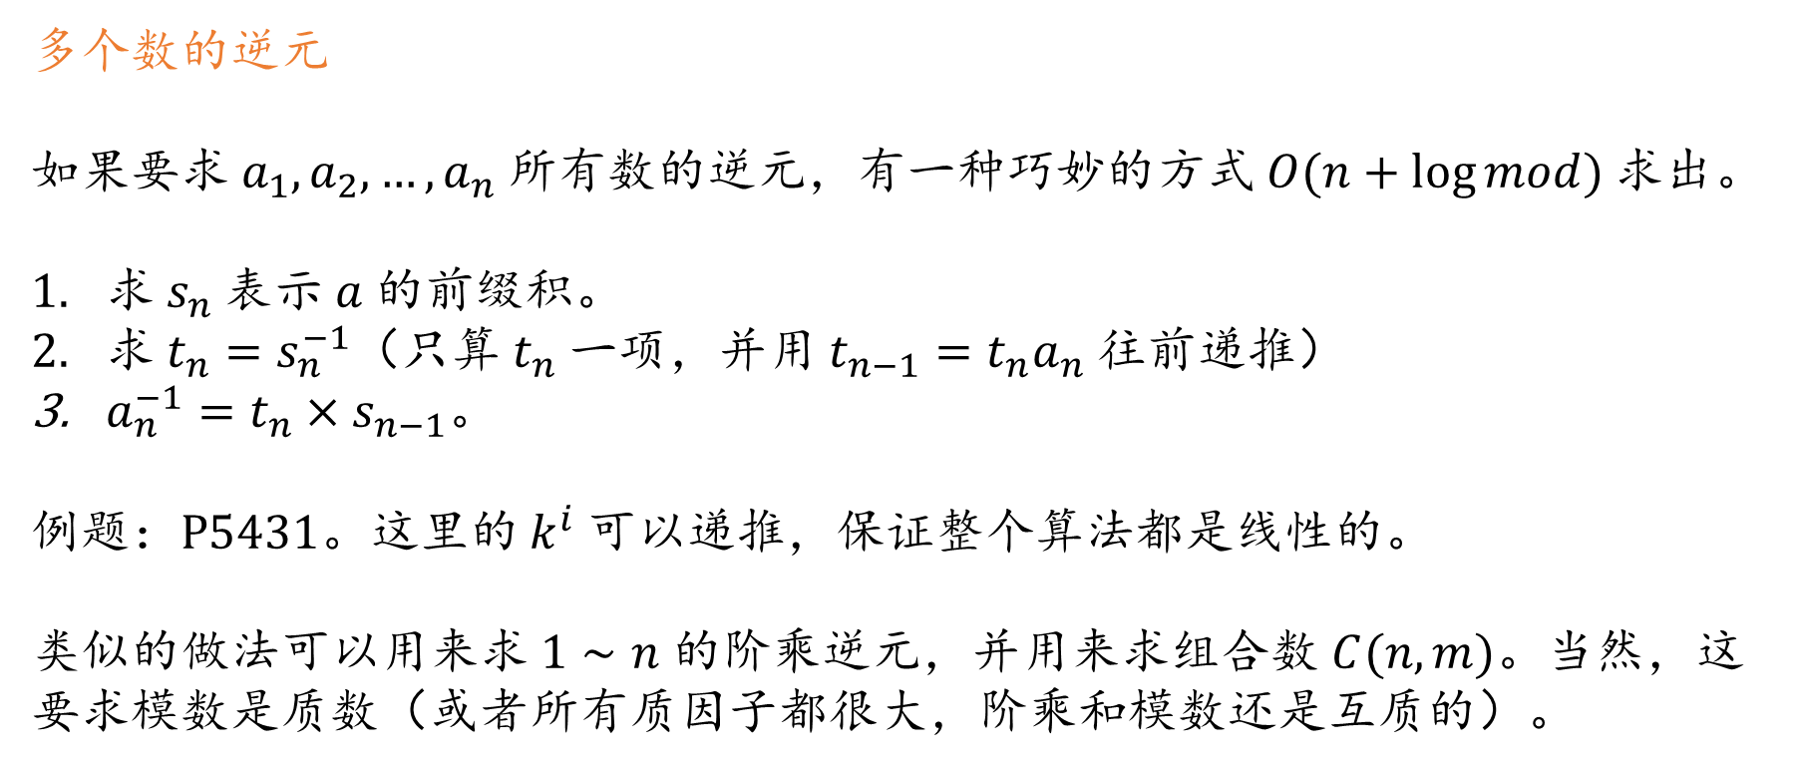
求逆元
逆元
多个数的逆元
如果要求 $a_{1},a_{2},…,a_{n}$ 所有数的逆元，有一种巧妙的方式 $O(n+\log{mod})$ 求出。
求 $s_{n}$ 表示 $a$ 的前缀积。
求 $t_{n}=s_{n}^{−1}$（只算 $t_{n}$ 一项，并用 $t_{n−1}=t_{n}a_{n}$ 往前递推）
$a_{n}^{−1}=t_{n}×s_{n−1}$。
例题：P5431。这里的 $k^{i}$ 可以递推，保证整个算法都是线性的。
类似的做法可以用来求 $1∼n$ 的阶乘逆元，并用来求组合数 $C(n,m)$。当然，这要求模数是质数（或者所有质因子都很大，阶乘和模数还是互质的）。

Slide 34
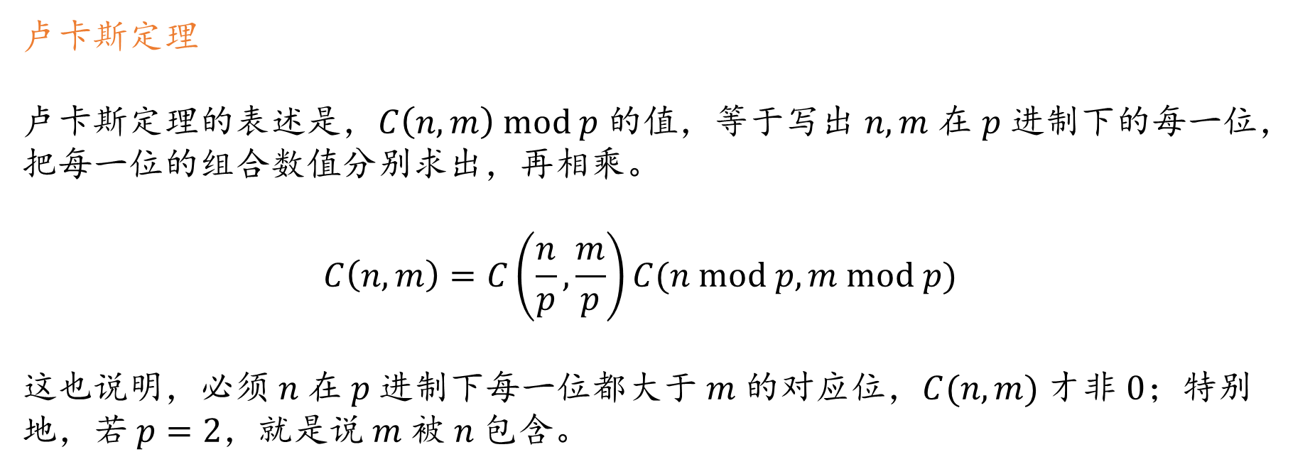
求组合数
卢卡斯定理
卢卡斯定理
卢卡斯定理的表述是，$C\left(n,m\right) mod p$ 的值，等于写出 $n,m$ 在 $p$ 进制下的每一位，把每一位的组合数值分别求出，再相乘。
$$C\left(n,m\right)=C\left(\frac{n}{p},\frac{m}{p}\right)C(n mod p,m mod p)$$
这也说明，必须 $n$ 在 $p$ 进制下每一位都大于 $m$ 的对应位，$C(n,m)$ 才非 0；特别地，若 $p=2$，就是说 $m$ 被 $n$ 包含。

Slide 35
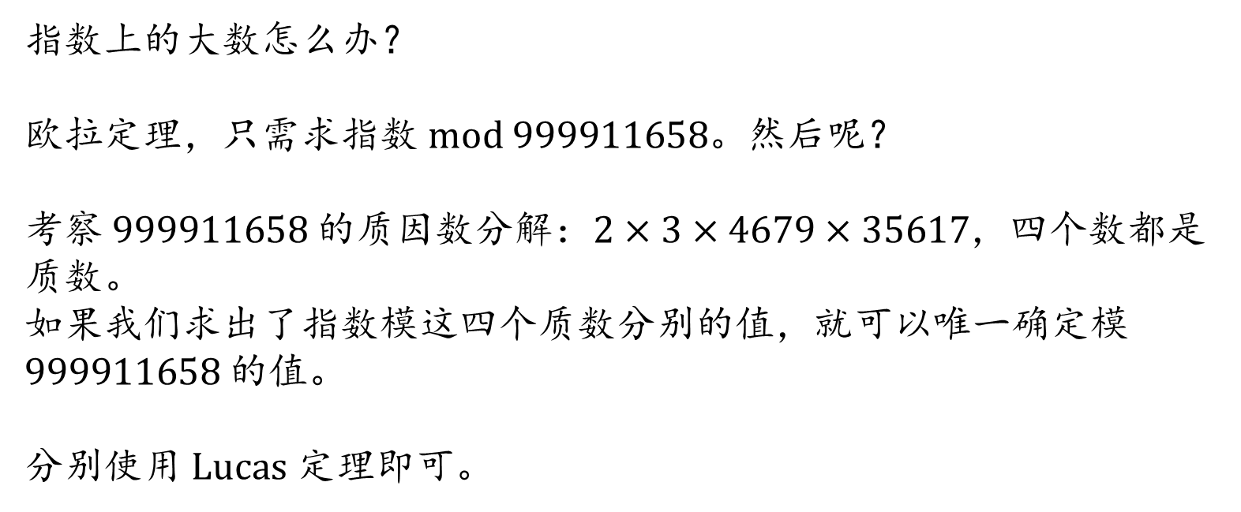
试看看！
古代猪文
P3518
求 $g^{\sum_{d|n}{C(n,d)}} mod 999911659$。$n≤{10}^{9}$。
指数上的大数怎么办？
欧拉定理，只需求指数 mod $999911658$。然后呢？
考察 $999911658$ 的质因数分解：$2×3×4679×35617$，四个数都是质数。
如果我们求出了指数模这四个质数分别的值，就可以唯一确定模 $999911658$ 的值。
分别使用 Lucas 定理即可。

Slide 36
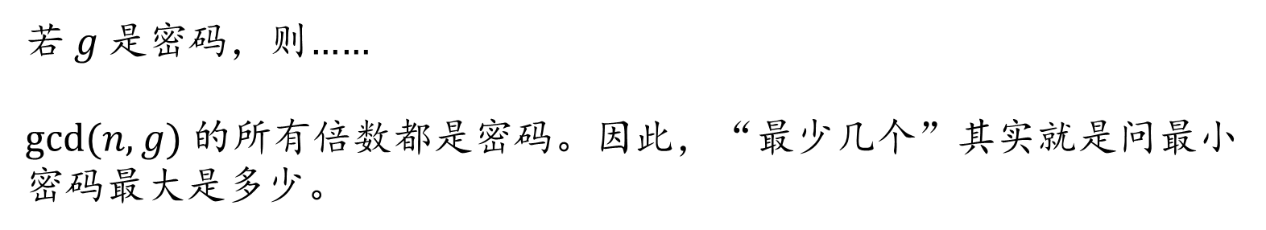

试看看！
密码
P3518
给定 $n$，$0,1,…,n−1$ 里有些数是密码。
已知：若 $x,y$ 都是密码，则 $\left(x+y\right) mod n$ 也是密码，且 $a_{1},…,a_{k}$ 不是密码，$a_{0}$ 是密码。
问：最少可能有几个密码？
$$k≤{10}^{6},n≤{10}^{15}$$
若 $g$ 是密码，则……
$gcd⁡(n,g)$ 的所有倍数都是密码。因此，“最少几个”其实就是问最小密码最大是多少。

Slide 37
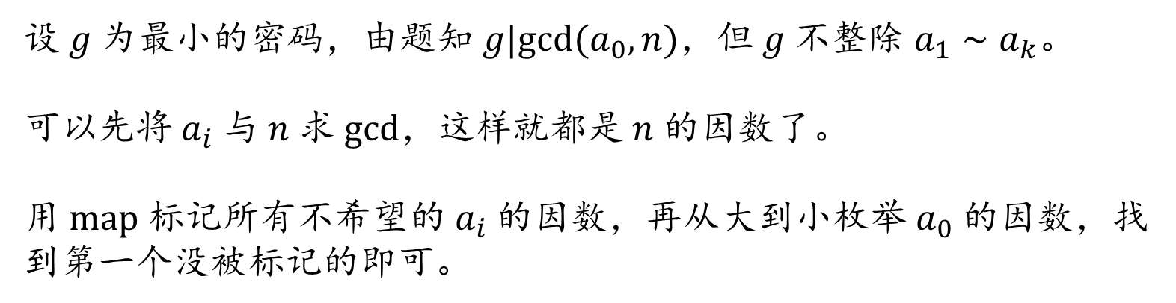
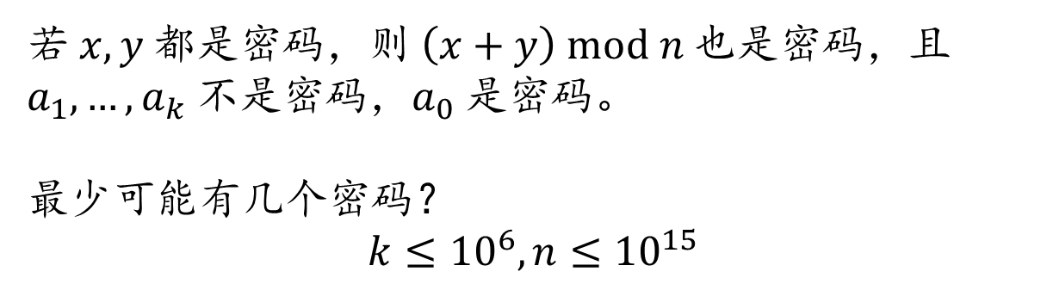
试看看！
密码
P3518
若 $x,y$ 都是密码，则 $\left(x+y\right) mod n$ 也是密码，且 $a_{1},…,a_{k}$ 不是密码，$a_{0}$ 是密码。
最少可能有几个密码？
$$k≤{10}^{6},n≤{10}^{15}$$
设$g$ 为最小的密码，由题知 $g|gcd⁡(a_{0},n)$，但 $g$ 不整除 $a_{1}∼a_{k}$。
可以先将 $a_{i}$ 与 $n$ 求 gcd，这样就都是 $n$ 的因数了。
用 map 标记所有不希望的 $a_{i}$ 的因数，再从大到小枚举 $a_{0}$ 的因数，找到第一个没被标记的即可。

Slide 38
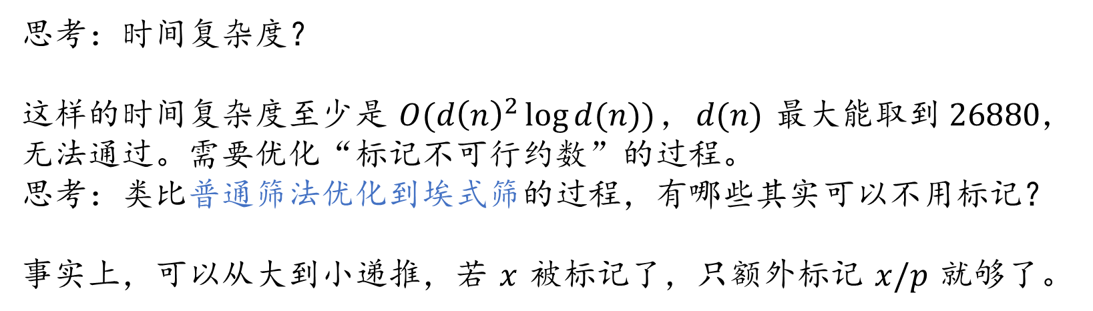
试看看！
密码
P3518
若 $x,y$ 都是密码，则 $\left(x+y\right) mod n$ 也是密码，且 $a_{1},…,a_{k}$ 不是密码，$a_{0}$ 是密码。
最少可能有几个密码？
$$k≤{10}^{6},n≤{10}^{15}$$
思考：时间复杂度？
这样的时间复杂度至少是 $O(d{\left(n\right)}^{2}\log{d(n)})$，$d(n)$ 最大能取到 26880，无法通过。需要优化“标记不可行约数”的过程。
思考：类比普通筛法优化到埃式筛的过程，有哪些其实可以不用标记？
事实上，可以从大到小递推，若 $x$ 被标记了，只额外标记 $x/p$ 就够了。

Slide 39
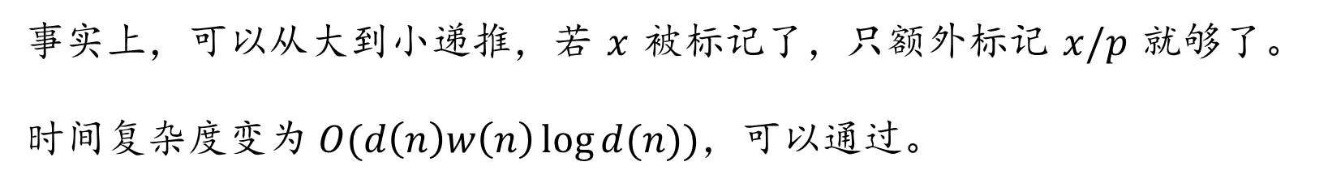
试看看！
密码
P3518
若 $x,y$ 都是密码，则 $\left(x+y\right) mod n$ 也是密码，且 $a_{1},…,a_{k}$ 不是密码，$a_{0}$ 是密码。
最少可能有几个密码？
$$k≤{10}^{6},n≤{10}^{15}$$
事实上，可以从大到小递推，若 $x$ 被标记了，只额外标记 $x/p$ 就够了。
时间复杂度变为 $O(d\left(n\right)w\left(n\right)\log{d(n)})$，可以通过。

Slide 40
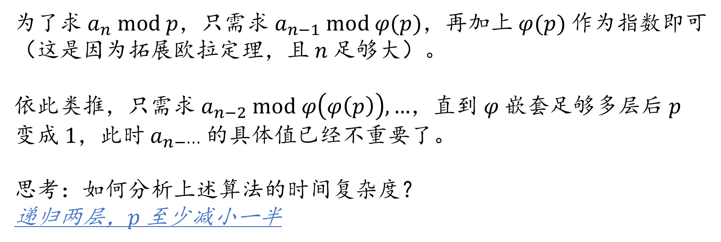
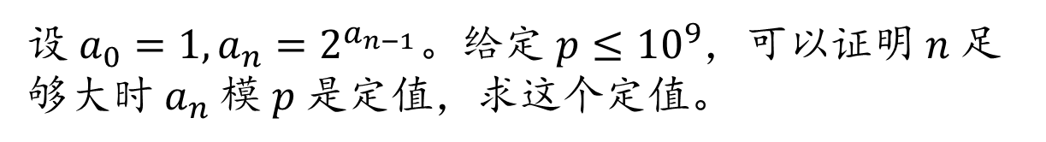
试看看！
上帝与集合的正确用法
P4139
设 ${a_{0}=1,a}_{n}=2^{a_{n−1}}$。给定 $p≤{10}^{9}$，可以证明 $n$ 足够大时 $a_{n}$ 模 $p$ 是定值，求这个定值。
为了求 $a_{n} mod p$，只需求 $a_{n−1} mod φ(p)$，再加上 $φ(p)$ 作为指数即可（这是因为拓展欧拉定理，且 $n$ 足够大）。
依此类推，只需求 $a_{n−2} mod φ\left(φ\left(p\right)\right),…$，直到 $φ$ 嵌套足够多层后 $p$ 变成 1，此时 $a_{n−…}$ 的具体值已经不重要了。
思考：如何分析上述算法的时间复杂度？
递归两层，$p$ 至少减小一半

Slide 41
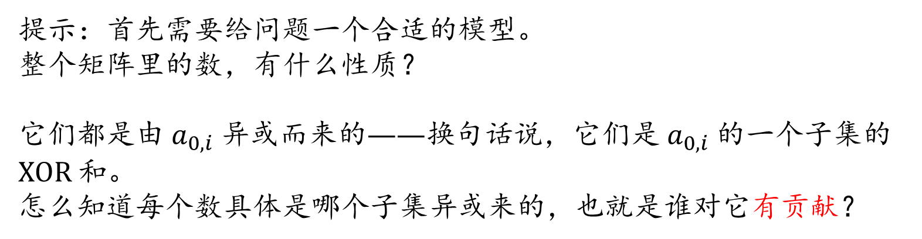
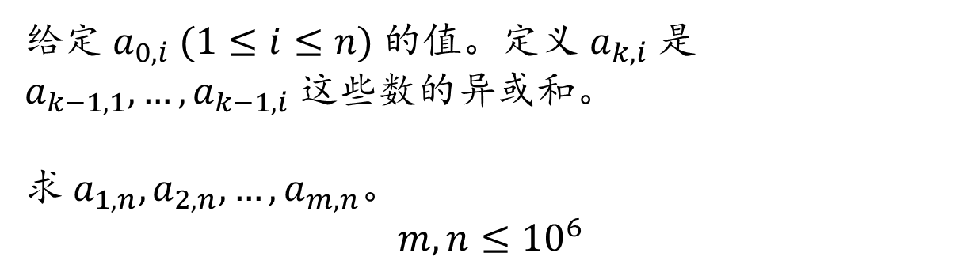
试看看！
前缀 XOR
ARC137D
给定 $a_{0,i} (1≤i≤n)$ 的值。定义 $a_{k,i}$ 是 $a_{k−1,1},…,a_{k−1,i}$ 这些数的异或和。
求 $a_{1,n},a_{2,n},…,a_{m,n}$。
$$m,n≤{10}^{6}$$
提示：首先需要给问题一个合适的模型。
整个矩阵里的数，有什么性质？
它们都是由 $a_{0,i}$ 异或而来的——换句话说，它们是 $a_{0,i}$ 的一个子集的 XOR 和。
怎么知道每个数具体是哪个子集异或来的，也就是谁对它有贡献？

Slide 42
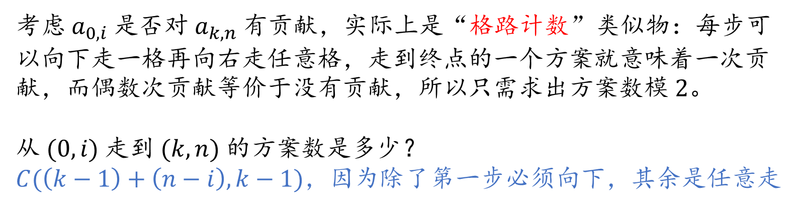
试看看！
前缀 XOR
ARC137D
给定 $a_{0,i} (1≤i≤n)$ 的值。定义 $a_{k,i}$ 是 $a_{k−1,1},…,a_{k−1,i}$ 这些数的异或和。
求 $a_{1,n},a_{2,n},…,a_{m,n}$。
$$m,n≤{10}^{6}$$
考虑 $a_{0,i}$ 是否对 $a_{k,n}$ 有贡献，实际上是“格路计数”类似物：每步可以向下走一格再向右走任意格，走到终点的一个方案就意味着一次贡献，而偶数次贡献等价于没有贡献，所以只需求出方案数模 2。
从 $(0,i)$ 走到 $(k,n)$ 的方案数是多少？
$C(\left(k−1\right)+\left(n−i\right),k−1)$，因为除了第一步必须向下，其余是任意走

Slide 43
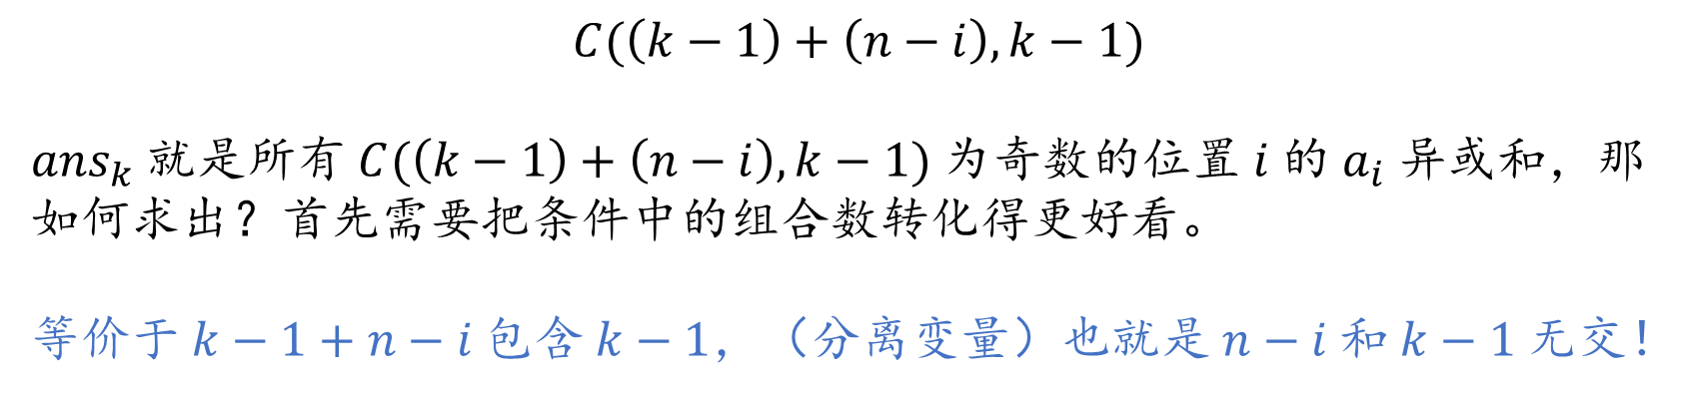
试看看！
前缀 XOR
ARC137D
给定 $a_{0,i} (1≤i≤n)$ 的值。定义 $a_{k,i}$ 是 $a_{k−1,1},…,a_{k−1,i}$ 这些数的异或和。
求 $a_{1,n},a_{2,n},…,a_{m,n}$。
$$m,n≤{10}^{6}$$
$$C(\left(k−1\right)+\left(n−i\right),k−1)$$
$ans_{k}$ 就是所有 $C(\left(k−1\right)+\left(n−i\right),k−1)$ 为奇数的位置 $i$ 的 $a_{i}$ 异或和，那如何求出？首先需要把条件中的组合数转化得更好看。
等价于 $k−1+n−i$ 包含 $k−1$，（分离变量）也就是 $n−i$ 和 $k−1$ 无交！

Slide 44
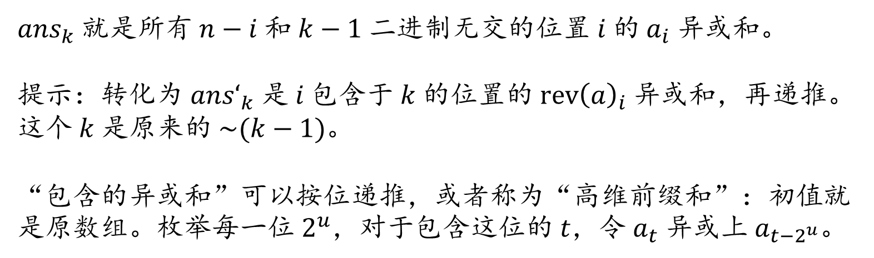
试看看！
前缀 XOR
ARC137D
给定 $a_{0,i} (1≤i≤n)$ 的值。定义 $a_{k,i}$ 是 $a_{k−1,1},…,a_{k−1,i}$ 这些数的异或和。
求 $a_{1,n},a_{2,n},…,a_{m,n}$。
$$m,n≤{10}^{6}$$
$ans_{k}$ 就是所有 $n−i$ 和 $k−1$ 二进制无交的位置 $i$ 的 $a_{i}$ 异或和。
提示：转化为 $an{s‘}_{k}$ 是 $i$ 包含于 $k$ 的位置的 $rev{\left(a\right)}_{i}$ 异或和，再递推。这个 $k$ 是原来的 $\sim (k−1)$。
“包含的异或和”可以按位递推，或者称为“高维前缀和”：初值就是原数组。枚举每一位 $2^{u}$，对于包含这位的 $t，$令 $a_{t}$ 异或上 $a_{t−2^{u}}$。

Slide 45

小结
在解决前面几道例题的过程中，需要注意的要点有：
将对$n$ 取模的问题用 excrt 转为对 $n$ 的质因子（幂次）取模。
处理“是因数”条件时，每次只除掉一个质因子而非枚举所有因数。 “是倍数”也可以这样处理（埃式筛）。
扩展欧拉定理处理幂塔。
分析操作次数，转化为组合数。
利用按位递推求与位运算有关的式子的值，也称作“高维前缀和”。

